Slide 1
সাধারণ গণিত
৯ম ও ১০ম শ্রেণী

Slide 2
Welcome..
সাধারণ গণিত

Slide 3
অধ্যায় ২ (পাঠ -১) সেট (Set)
পাঠ পরিছিতিঃ
সেট ও উপসেটের ধারণা
সেট প্রকাশের পদ্ধতি
অসীম সেট ও সসীম সেট
সেটের সংযোগ, ছেদ, নিশ্ছেদ সেট, পূরক, ফাঁকা, পাওয়ার সেট ইত্যাদি
ক্রমজোড় ও কার্তেসীয় গুণজ
ভেনচিত্রের সাহায্যে সেট
অন্বয় ও ফাংশন
ডোমেন ও রেঞ্জ
ফাংশনের ডোমেন ও রেঞ্জ
ফাংশনের লেখচিত্র অঙ্কন

Slide 4
এ অধ্যায় শেষে শিক্ষার্থীরা ..
সেট ও উপসেটের ধারণা ব্যাখ্যা করে প্রতীকের সাহায্যে প্রকাশ করতে পারবে ।
সেট প্রকাশের পদ্ধতি বর্ণনা করতে পারবে ।
অসীম সেট ব্যাখ্যা করতে পারবে এবং সসীম ও অসীম সেটের পার্থক্য নিরূপণ করতে পারবে ।
সেটের সংযোগ ও ছেদ ব্যাখ্যা এবং যাচাই করতে পারবে ।
শক্তি সেট ব্যাখ্যা করতে এবং দুই ও তিন সদস্যবিশিষ্ট সেটের শক্তি সেট গঠন করতে পারবে ।
ক্রমজোড় ও কার্তেসীয় গুণজ ব্যাখ্যা করতে পারবে ।
উদাহরণ ও ভেনচিত্রের সাহায্যে সেট প্রক্রিয়ার সহজ বিধিগুলো প্রমাণ করতে পারবে এবং বিধিগুলোর প্রয়োগ করে বিভিন্ন সমস্যা সমাধান করতে পারবে ।
অন্বয় ও ফাংশন ব্যাখ্যা করতে ও গঠন করতে পারবে ।
ডোমেন ও রেঞ্জ কী ব্যাখ্যা করতে পারবে ।
ফাংশনের ডোমেন ও রেঞ্জ নির্ণয় করতে পারবে ।
ফাংশনের লেখচিত্র অঙ্কন করতে পারবে ।

Slide 5
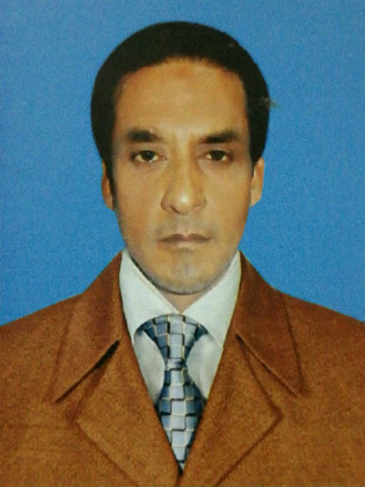
শিক্ষক পরিচিতি
মোঃ আয়নাল হক
প্রধান শিক্ষক (গণিত)
জি কে ইউনাইটেড মাধ্যমিক বিদ্যালয়
কালীগঞ্জ, ঝিনাইদাহ
মোবাইলঃ ০১৭১৮-২২১৯০৪
ইমেইলঃ ayenalhaque.bsc@gmail.com

Slide 6
সেট
সেট প্রকাশের পদ্ধতি ( তালিকা ও সেট গঠন পদ্ধতি )
সসীম সেট
অসীম সেট
ফাঁকা সেট
ভেনচিত্র
উপসেট
প্রকৃত উপসেট
সেটের সমতা
সেটের অন্তর
সার্বিক সেট
পূরক সেট
সংযোগ সেট
ছেদ সেট
নিশ্ছেদ সেট
শক্তি সেট
ক্রমজোড়
কার্তেসীয় গুণজ

Slide 7
১। নিচের সেটগুলোকে তালিকা পদ্ধতিতে প্রকাশ করঃ

Slide 8
১। নিচের সেটগুলোকে তালিকা পদ্ধতিতে প্রকাশ করঃ

Slide 9
১। নিচের সেটগুলোকে তালিকা পদ্ধতিতে প্রকাশ করঃ

Slide 10
১। নিচের সেটগুলোকে তালিকা পদ্ধতিতে প্রকাশ করঃ

Slide 11
১। নিচের সেটগুলোকে সেটগঠন পদ্ধতিতে প্রকাশ করঃ

Slide 12
১। নিচের সেটগুলোকে সেটগঠন পদ্ধতিতে প্রকাশ করঃ

Slide 13
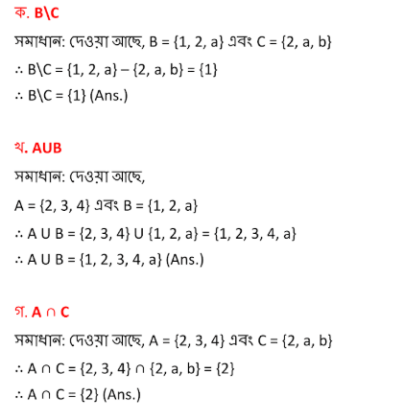
৩। A={2,3,4}, B={1,2,a} এবং C={2,a,b} হলে, নিচের সেটগুলো নির্ণয় করঃ

Slide 14
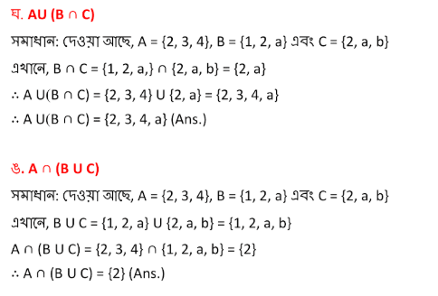
৩। A={2,3,4}, B={1,2,a} এবং C={2,a,b} হলে, নিচের সেটগুলো নির্ণয় করঃ

Slide 15
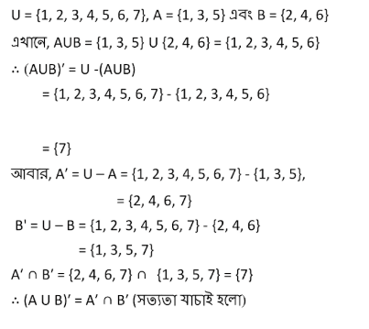

Slide 16
নিজে করো..

Slide 19
নিজে করো..

Slide 20
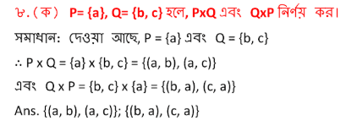
নিজে করো..

Slide 25
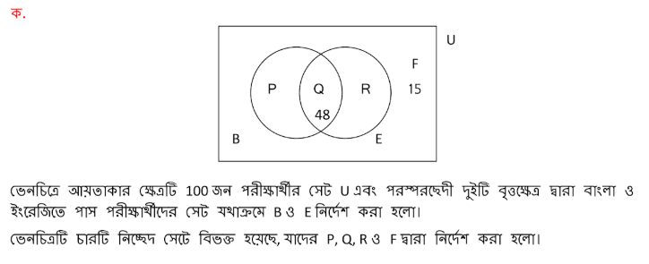

Slide 28
ধন্যবাদ...

